Slide 1


Web开发（二）
--- 1-8 DOM模型二

Slide 2
DOM实例
DOM节点操作
DOM实例-表单操作
DOM实例-下拉菜单

Slide 3
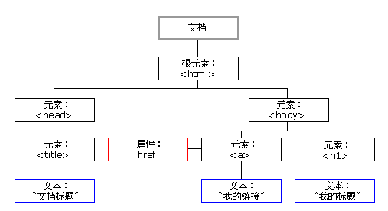
HTML DOM树
HTML 文档中的所有内容都是节点：
① 整个文档是一个文档节点 ；
② 每个 HTML 元素是元素节点 ；
③ HTML 元素内的文本是文本节点 ；
④ 每个 HTML 属性是属性节点 ；
⑤ 注释是注释节点 ；
Notes:
Node类型

Slide 4
1.节点属性
每个节点都拥有包含着关于节点某些信息的属性。这些属性是：
nodeName（节点名称）
nodeValue（节点值）nodeType（节点类型）

Slide 5
① nodeName属性
nodeName 属性规定节点的名称
元素节点的 nodeName 与标签名相同
属性节点的 nodeName 与属性名相同
文本节点的 nodeName 始终是 #text
注：nodeName 是只读的，nodeName 始终包含 HTML 元素的大写字母标签名

Slide 6
② nodeValue属性
nodeValue 属性规定节点的值。
元素节点的 nodeValue 是 undefined 或 null
文本节点的 nodeValue 是文本本身
属性节点的 nodeValue 是属性值
注：DOM 处理中的常见错误是希望元素节点包含文本。
例如<title>DOM 教程</title>，元素节点 <title>，包含值为 "DOM 教程" 的文本节点。
可通过节点的 innerHTML 属性来访问文本节点的值。

Slide 7
③ nodeType属性
nodeType 属性可返回节点的类型
常用节点类型:
元素类型 | nodeType |  | nodeName | nodeValue
元素 | 1 | Element | 元素名 | null
属性 | 2 | Attr | 属性名称 | 属性值
文本 | 3 | Text | #text | 节点的内容
demo1-8-1-1.html
demo1-8-1-2.html

Slide 8
2. 节点操作
Dom提供了操作节点的方法:
添加一个DOM节点
删除一个DOM节点
修改一个DOM节点

Slide 9
① 添加一个DOM节点
第一步：生成一个DOM节点
生成一个元素节点： document.createElement(name)
通过指定标签名创建一个元素节点，返回一个节点对象。
例：var btn=document.createElement(“button");
生成一个文本节点：document.createTextNode(text )
创建文本节点，返回文本节点对象。
例：var tt=document.createTextNode(“hello!");
创建元素节点
html元素名
创建文本节点
文本字符串

Slide 10
① 添加一个DOM节点
第二步：把生成的节点作为某一个节点（node）的子节点进行添加
向节点的子节点列表的末尾添加新的子节点：node.appendChild( newNode )
例：var btn=document.createElement(“button");
document.body . appendChild( btn );
在已有子节点前插入一个新的子节点：node.insertBefore( newNode, oldNode )
例：var btn=document.createElement(“button");
document . body . insertBefore( btn , null );
父节点
添加子节点
新节点对象
可选，如果未规定，则会在结尾插入 newnode。
父节点
添加子节点
新节点对象

Slide 11
实例代码
demo1-8-2-1.html 使用DOM实现
实行添加一个图片、替换一个图片的功能
提示：使用document对象的创建结点的方法
动手做demo1-8-2-2.html

Slide 12
② 删除一个DOM节点

Slide 13
② 删除一个DOM节点
删除一个元素节点或文本节点
从子节点列表中删除某个节点：node.removeChild(node)
例：通过父节点删除本节点：myParent.removeChild( mySelfNode )
通过自己删除本节点：mySelfNode.parentNode.removeChild(mySelfNode )
删除一个属性节点： node.attrName = ‘ ’;
要移除的节点对象

Slide 14
实例代码
重新做demo1-8-2-1.html
实现替换图片节点的功能
方法一：先删除div中的所有节点，再添加新节点
方法二：对于div中的每一个节点，修改节点的属性或文本值
demo1-8-2-3.html
demo1-8-2-4.html

Slide 15
③ 修改一个DOM节点
修改一个元素节点（用新节点替换某个子节点）：oldNode.parentNode.replaceChild ( newNode, oldNode )
修改一个文本节点（替换文本值）：
textNode.nodeValue = “ ”;
修改一个属性节点（覆盖原有属性）：
node.attrName = ‘newAttrValue’;

Slide 16
③ 修改一个DOM节点
DOM节点替换的过程
（1）创建新的节点；
（2）找到旧的节点；
（3）站在父节点的角度，使用replaceChild(新,旧)函数来替换。

Slide 17
③ 修改一个DOM节点
<ul id="ls"><li>苹果</li><li>香蕉</li><li>西瓜</li></ul>
var txtnode=document.createTextNode("菠萝");
var item=document.getElementById("ls").childNodes[0];
var oldtxtnode = item.childNodes[0];
item.replaceChild( txtnode , oldtxtnode );
创建一个新的文本节点
获取旧的元素节点
获取旧的文本节点
<ul id=“ls”><li>菠萝</li><li>香蕉</li><li>西瓜</li></ul>
Notes:
不常用，常用修改innerHTML

Slide 18
3.节点对象的事件属性
节点对象拥有事件属性——用于指定事件处理函数
节点拥有的事件属性等同于标签中的事件属性
例：
imgNode.onclick
inputNode.onblur
inputNode.onfocus
window.onload

Slide 19
3.节点对象的事件属性
将事件处理函数赋值给节点对象的事件属性即完成绑定
例：
imgNode.onclick = function( ){
//...some code here
}
demo1-8-3.html

Slide 20
3.节点对象的事件属性
程序原则：
应尽量使用节点对象属性的方式来绑定事件处理函数
尽量避免HTML标记属性中绑定事件处理函数
优势：
HTML和JS程序代码分离，程序代码更为集中，HTML结构更为清晰

Slide 21
DOM实例
DOM节点操作
DOM实例-表单操作
DOM实例-下拉菜单

Slide 22

文本框自动获得焦点
为了给用户良好的浏览体验，在需要用户输入内容的表单页面让第一个文本框自动获得输入焦点可以省去用户鼠标单击文本框的麻烦。
获得焦点：
1.边框高亮显示
2.光标闪动可直接输入
方法 | 描述 | 支持的表单元素
blur( ) | 从表单元素上移开焦点。 | Text,password,radio,checkbox,submit,reset,button,textarea
focus( ) | 为表单元素赋予焦点。 | Text,password,radio,checkbox,submit,reset,button,textarea
click( ) | 模拟在表单元素中的一次鼠标点击。 | radio,checkbox,submit,reset,button
select( ) | 选取文本域中的内容。 | Text,password, textarea

Slide 23
文本框自动获得焦点
获取所有<input>结点
在获取的节点集中寻找首个可输入文本的结点
为该节点设置聚焦效果

Slide 24
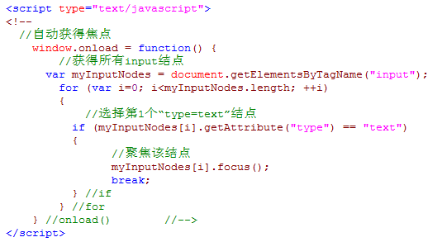
文本框自动获得焦点
demo1-8-5.html

Slide 25
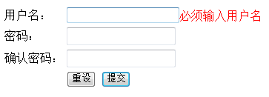
表单验证
避免非法的数据导致程序出问题甚至崩溃
避免服务器端验证消耗服务器资源而且响应慢

Slide 26
表单验证
获取“用户名”控件
检测“用户名”是否为空
若非空给出验证通过信息

Slide 27
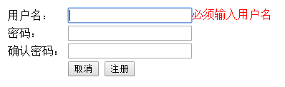
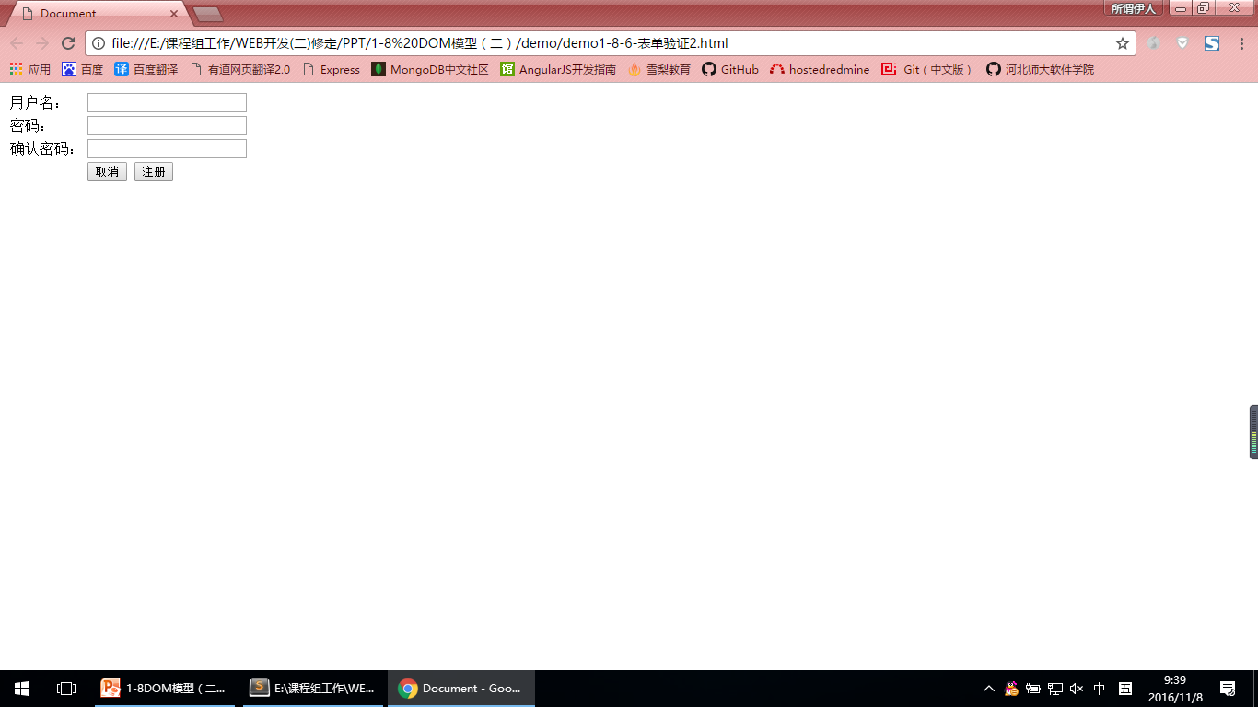
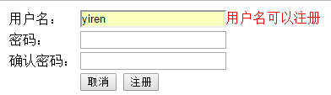
表单验证
❶
失去焦点时
用户名为空
1、若有span节点则删除，再新建
2、创建文本节点
❷
removeChild()
createElement()
createTextNode()
appendChild()
用户名可用
1、若有span节点则删除，再新建
2、创建文本节点

Slide 28
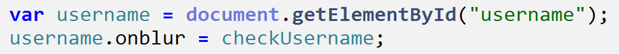
表单验证（用户名为空）
if(oldspan.length>0){
oldspan[0].parentNode.removeChild(oldspan[0]);
}
var newspan=document.createElement('span');
username.parentNode.appendChild(newspan);
var txtnode=document.createTextNode('必须输入用户名');
newspan.appendChild(txtnode);
username.focus();//重新聚焦

Slide 29
表单验证(用户名可用)
if(oldspan.length>0){
oldspan[0].parentNode.removeChild(oldspan[0]);
}
var newspan=document.createElement('span');
username.parentNode.appendChild(newspan);
var txtnode=document.createTextNode('用户名可以注册');
newspan.appendChild(txtnode);
newspan.style.color='red';

Slide 30
DOM实例
DOM节点操作
DOM实例-表单操作
DOM实例-下拉菜单

Slide 31
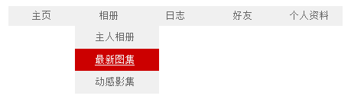
下拉菜单
当用户选择一个选项时延伸出另一个菜单
常用于相同分类功能放在同一下拉菜单中，并把这个下拉式菜单置于主菜单的一个选项下
demo1-8-7.html

Slide 32
下拉菜单
建立HTML文档结构
设置CSS属性
元素发生onmouseover事件时，添加类“sfhover”显示隐藏的子菜单
元素发生onmouseout事件时，移除类“sfhover”隐藏显示的子菜单

Slide 33
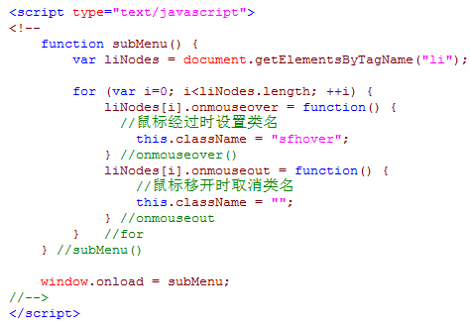
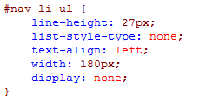

下拉菜单

Slide 34
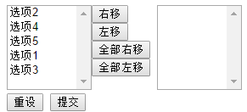
课下练习
双向选择列表
demo1-8-8.html

Slide 35
节点小结
节点类型 | nodeType | nodeName | nodeValue
元素节点 | 1 | 大写标签名 | null
属性节点 | 2 | 属性名 | 属性值
文本节点 | 3 | #text | 文本内容

Slide 36
节点操作小结
添加DOM节点的过程
（1）创建新的DOM节点
document.createElement(元素名)
document.createTextNode(文本内容)
（2）站在父节点的角度，插入新节点
父节点.appendChild(新节点)
目标节点的父节点.insertBefore( 新节点, 目标节点 )
删除DOM节点的过程
（1）找到旧的节点
（2）删除旧节点 旧节点的父节点. removeChild(旧节点)
修改DOM节点的过程
（1）创建新的节点；（2）找到旧的节点；
（3）修改旧的节点 旧节点的父节点.replaceChild(新节点, 旧节点)

Slide 37

Thank You

